Slide 1



Controle de Concorrência em SGBDDs
Apresentando:
Facilitadores:
João Oliveira
Thiago Lechuga

Slide 2
Sumário
Introdução
Controle de Concorrência
  Baseado em Bloqueio em 2 Fases
  Baseado em Timestamps
O Avatar
Conclusão
Bibliografia

Slide 3
Introdução
Motivação
O problema
Construindo a solução
Resultados obtidos

Slide 4
Controle de Concorrência
SGBD Multi Cliente
Anomalias de Sincronização
  Perda da consistência do banco
  Acesso a dados inconsistentes
  Perda de atualizações
Ferramenta para isolamento e consistência das transações
Solução simples
  Executar uma transação de cada vez
Serializabilidade

Slide 5
Bloqueio em 2 Fases
Sistema
  Dados compartilhados
  Operações (conflitantes)
Objetivo
  Permitir que somente uma operação atue sobre os dados a cada vez
Solução Bloqueio
  1ª Fase: Lock
  2ª Fase: Unlock

Slide 6
Bloqueio em 2 Fases
Servidor de Bloqueios Centralizado
  Uma máquina concentar a tabela de bloqueio
  Problema: Gargalo
    Desempenho
    Confiabilidade
    Escalabilidade
Tabelas de Bloqueio Distribuídas

Slide 7
Bloqueio em 2 Fases
Cópias primárias
  Extensão do centralizado
  Dado têm um responsável primário entre as tabelas de bloqueio
  Locais pré-definidos
  Fluxo de mensagens extras

Slide 8
Bloqueio em 2 Fases
Bloqueio distribuído
  Mensagem de bloqueio é enviada a todas as máquina que gerenciam bloqueios
  Fluxo
    Coord G.Block
    G.Block G.Trans
    G.Trans Coord
    Coord G.Block
Trans + Lock
Trans
Resultado
Unlock

Slide 9
Bloqueio em 2 Fases
Deadlocks ou Bloqueios Mútuos
  Todos ficam bloqueados e sem poder liberar seus bloqueios
  Ciclo de transações
Centralizado
Distribuído
  Detecção difícil
    Subgrafos formam um grafo de deadlock
    num coordenador de deadlock

Slide 10
Timestamps
Implementação básica
  Ordem de execução selecionada “a priori”
  Timestamp indica logicamente qual transação chegou primeiro
  Necessidade de distribuição única global
  Alterações no algoritmo caso haja dados replicados
  Problemas
    Transações rejeitadas (rollback forçado)
    Cancelamento em cascata

Slide 11
Timestamps
Implementação conservativa
  Nunca força transações a serem reiniciadas
  Bloqueia implicitamente transações
  Problemas adicionais:
    Geração de comunicação adicional que pode se tornar proibitiva em redes de grande escala

Slide 12
Timestamps
Outros grandes problemas
  Relacionamento com o protocolo de confirmação em duas fases
  Armazenamento das variáveis de
  timestamp de leitura e gravação
  para cada dado
  Reinicialização cíclica

Slide 13
Avatar

Slide 14
Avatar
O que é o Avatar?
  Ferramenta de aprendizado com código aberto
  Construído em Java
  Controle de concorrência (cópias primárias)
  Funcionamento realmente distribuído
  Configurável para N servidores

Slide 15
Avatar
Cliente
  Interface
  Thread Cliente
  Envio aleatório / coordenado
  Atributos configuráveis
    Wait time
    Msg / Trans
    Carga R/W
    IP / Porta do Servidor
  Log I/O

Slide 16
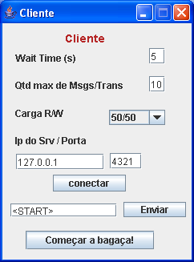
Avatar
Cliente

Slide 17
Avatar
Servidor
  Interface
  Thread de conexões
  Coordenador
  Gerenciador
  Log I/O

Slide 18
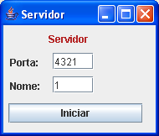
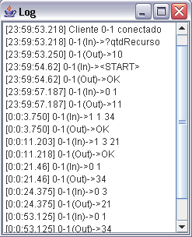
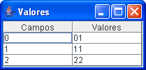
Avatar
Servidor

Slide 19
Avatar
Problemas encontrados
  RollBack
  Portas de comunicação
    A existência de diversos processos
    (Dificuldade na resolução de problemas)
  Controle de todas as transações
    Commit distribuído

Slide 20
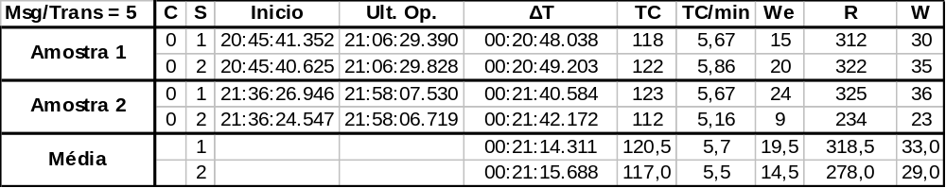
Avatar
Resultados
  Bom meio de se controlar concorrênia atentando para os bloqueios mútuos
  Deadlocks constantes
  Relação dados x Msg/Trans
  Influência forte da carga R/W

Slide 21
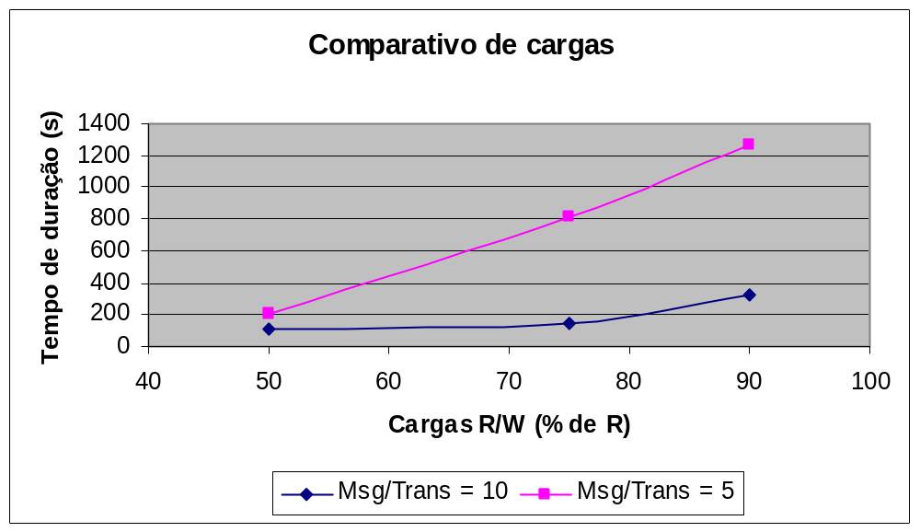
Avatar
Resultados

Slide 22
Avatar
Trabalhos futuros
  Balanceamento de carga
  Resolução de Deadlocks
    Não mais o algoritmo do avestruz
  RollBack
  Thread de estatísticas
  Cópias com prioridades

Slide 23
Conclusão
Compreensão das dificuldades e necessidades do controle de concorrência num SGBDD
Noções comportamentais de um SiD
Perspectiva futura de uso do Avatar
Bloqueios e deadlocks

Slide 24
Bibliografia
[1] Özsu, M. Tamer, Valduriez, Patick. "Princípios de Sistemas de Bancos de Dados Distribuídos", Tradução da 2ª edição americana. Rio de Janeiro: Campus, 2001.
[2] Casanova, M. Antônio, Moura, A. Vieira. "Princípios de Sistemas de Gerência de Bancos de Dados Distribuídos", 1ª edição. Rio de Janeiro: Campus, 1985.
[3] Silberschatz, A., Korth, F. H. , Sudarshan, S. "Sistema de Banco de Dados", Tradução da 3ª edição americana. São Paulo: Pearson Education do Brasil, 1999.

